Slide 1
Sériová komunikace
Sériové sběrnice

Slide 2
Sériové sběrnice
Používají se k propojení mikroprocesorového systému s pomocnými obvody v rámci jednoho zařízení (vstupně - výstupní zařízení, řadiče displejů, A/D a D/A převodníky, paměti EEPROM,...)
Výhodou sériového propojení je úspora vývodů mikroprocesoru.
Typická sběrnice je tvořena dvojicí či trojicí vodičů:
  hodinový – používá se synchronní přenos
  (na krátké vzdálenosti je jednodušší)
  datový (dva vodiče pro obousměrný přenos)

Slide 3
SPI
Serial Peripheral Interface
Sběrnici SPI využívají mikropočítače Motorola (MC68HC05, MC68HC11, MC68HC16,...)
Používá se pro připojení podřízených (Slave) periferních obvodů, řadičů či mikroprocesorů
k nadřízenému (Master) mikroprocesoru.
Zařízení používající komunikaci pomocí sběrnice SPI se zpravidla nachází na jedné desce plošných spojů.

Slide 4
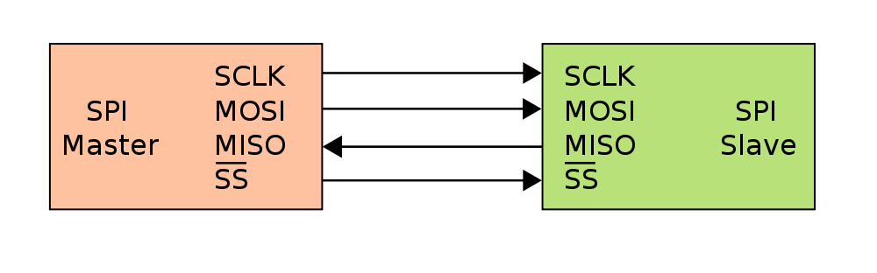
SPI
Sběrnice je tvořena trojicí signálů:
  SCLK – hodinový signál
  MOSI – Master Out / Slave In
  MISO – Master In / Slave Out
Podřízený obvod musí být aktivován signálem
/SS – Slave Select. Tento signál zajišťuje adresaci podřízeného obvodu.

Slide 5
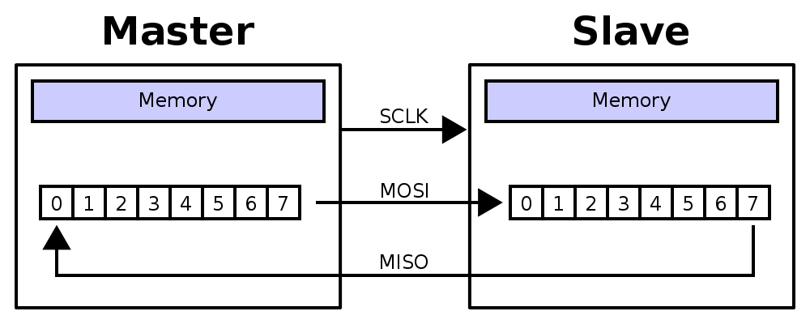
SPI
Průběh komunikace:
  Do posuvných datových registrů Masteru a Slavu jsou umístěna data.
  Podřízený obvod je vybrán signálem /SS
  Generováním hodinových signálů jsou zaměněny obsahy datových registrů Master a Slave.

Slide 6
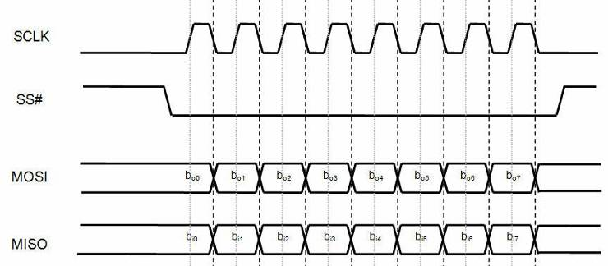
SPI
Přenosová rychlost je poměrně vysoká
Například MC68HC11 v roli Masteru využívá frekvence: 62,5 kHz, 125 kHz , 500 kHz, 1 MHz.

Slide 7
SPI
Aby bylo možno připojit i obvody, které neodpovídají jednoznačně polaritou hodinového a datového signálu lze parametry signálů na straně nadřízeného řadiče nastavit pomocí parametrů:
  CPOL = 0: klidová úroveň hodinového signálu „0“.
  CPOL = 1: klidová úroveň hodinového signálu „1“.
  CPHA = 0: hodnota je čtena při přechodu hodin
  z klidové do aktivní úrovně (tj. "první" hranou).
  CPHA = 1: hodnota je čtena při přechodu hodin
  z aktivní do klidové úrovně (tj. "druhou" hranou).

Slide 8
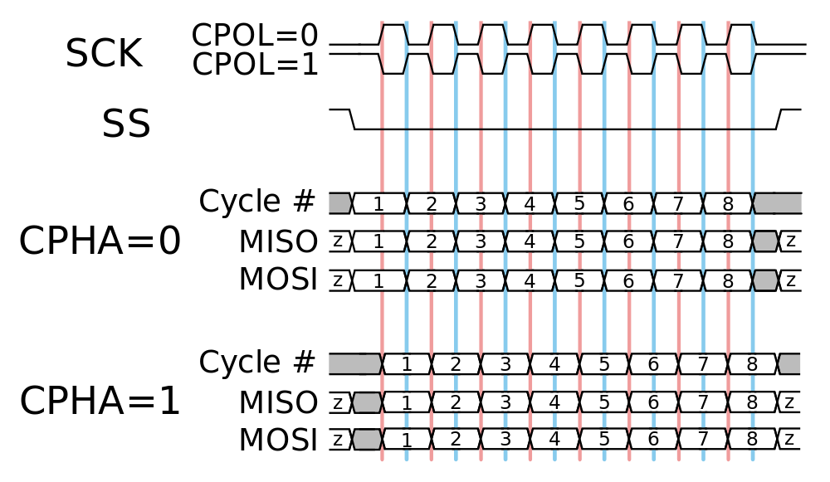
SPI - časování

Slide 9
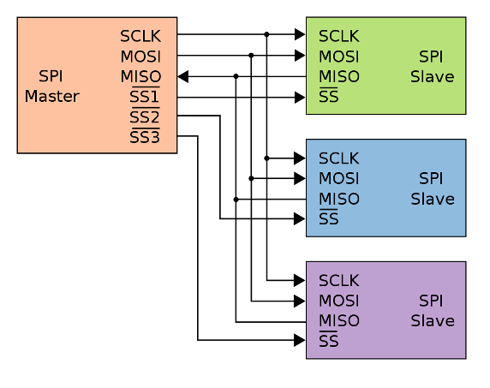
SPI - připojení více zařízení
Každé zařízení je vybíráno samostatným signálem Slave Select.

Slide 10
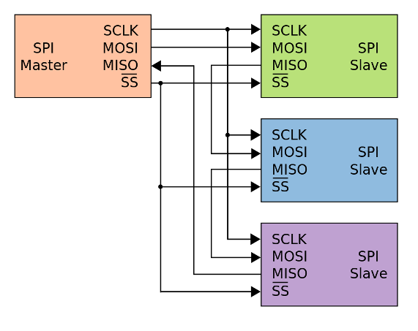
SPI - připojení více zařízení
Zařízení jsou zřetězena.
Všechna zařízení mají společný Slave Select.

Slide 11
SPI
Sběrnice SPI zůstala omezena především na produkty vyvinuté firmou Motorola.
Pro sběrnici SPI byla vytvořena řada periferních obvodů:
  budiče LED a LCD displejů
  hodiny reálného času
  paměti RAM, EEPROM,...
  A/D a D/A převodníky
Kromě speciálních obvodů lze na sběrnici SPI
připojit univerzální obvody s posuvnými registry
SIPO (74HC595) a PISO (74HC597).

Slide 12
MicroWire
Sběrnice vyvinutá firmou National Semiconductor.
Oproti SPI je její využití univerzálnější.
Sběrnice umožňuje připojit skupinu periferních obvodů k nadřízenému řadiči.
Sběrnice je podporována u mikroprocesorů National Semiconductor COP800/820/880 a řady HPC.
Sběrnice MicroWire je na straně řadiče (mikroprocesoru) často realizována softwarově pomocí několika bitů paralelního rozhraní.

Slide 13







MicroWire
μP
Sběrnice je tvořena třemi vodiči:
  SK – hodinový signál
  SO/DI – Serial Out / Data In
  SI/DO – Serial In / Data Out
Pro výběr (adresování) podřízeného obvodu
je použit čtvrtý vodič - /CS.

Slide 14


MicroWire
D7
D6
D5
D4
D3
D2
D1
D0
D7
D6
D5
D4
D3
D2
D1
D0
Polarita hodinového signálu a časování je (na rozdíl od SPI) pevně definována:
  Úrovně na datových vodičích SO/DI a SI/DO
  se mění při sestupné hraně SK.
  Čtení probíhá při náběžné hraně SK.

Slide 15
MicroWire
U sběrnice MicroWire není pevně definovaná délka předávaného slova.
Obvykle se volí jako celočíselný násobek délky posuvného registru (4, 8, 16, 24, 32, ... bitů)
Data jsou předávána jako pouhé posloupnosti bitů (především u primitivních obvodů jako jsou posuvné registry SIPO či PISO).
U většiny periferních obvodů pro sběrnici MicroWire je definován jednoduchý protokol.

Slide 16
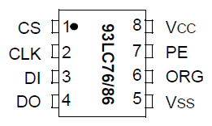
MicroWire
Příklad protokolu je ukázán
na obvodu NM93C58
(paměť EEPROM 2048 bitů)
Příkazy:
  READ – čtení slova z adresy
  WRITE – zápis slova na adresu
  WRAL – zápis všech slov
  WEN – povolení zápisu
  WDS – zákaz zápisu
  ERASE – vymazání slova z adresy
  ERAL – smazání celé paměti

Slide 17
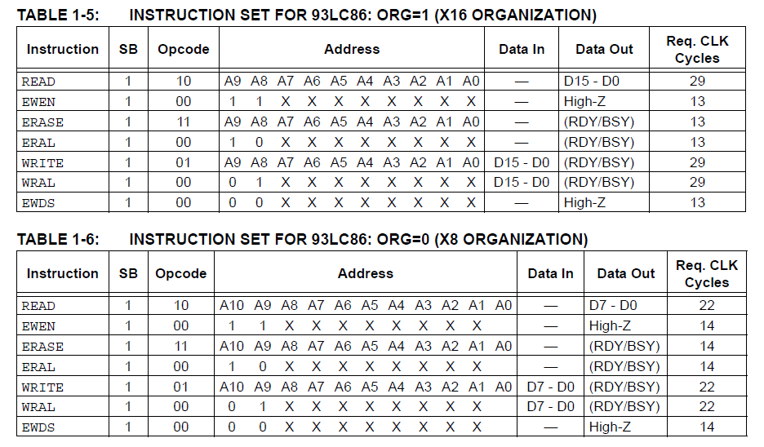

Slide 18
MicroWire – cvičení MIT
Sběrnice MicroWire bude využívána při cvičeních předmětu Mikroprocesorová technika.
Realizace bude provedena pomocí standardního paralelního portu počítače PC na kterém budou vytvořeny dvě linky sběrnice Microwire.
Periferní obvody jsou vybaveny posuvnými registry:
  74HC595 (SIPO) pro výstup dat
  74HC597 (PISO) pro vstup dat
Pro napájení 5V je využito napájení z konektoru USB (jeho datové vodiče nejsou využity).

Slide 19











Adaptér
PC - MicroWire
A
PC
LPT
USB
B

Slide 20
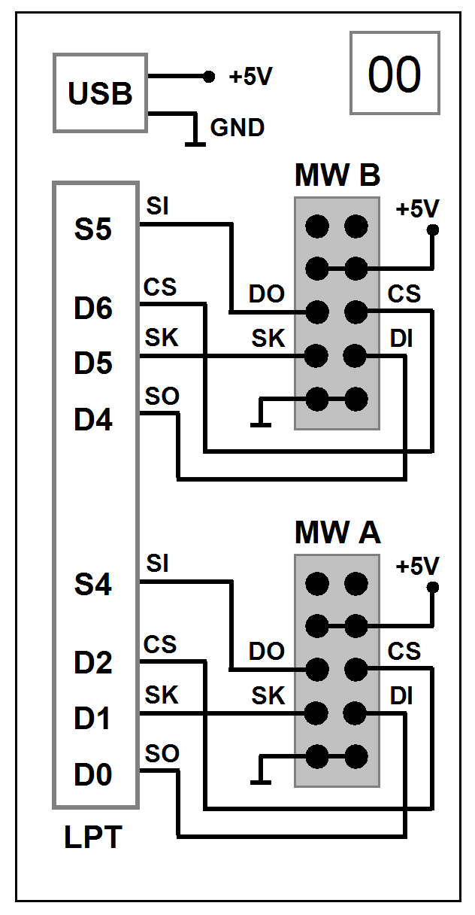
Adaptér
PC - MicroWire
Adresy registrů paralelního portu:
  D7-D0:
    378h (278h)
    výstupní port
  S7-S0:
    379h (279h)
    vstupní port

Slide 21
I²C
Inter-Integrated Circuit
Multi-masterová sériová sběrnice.
Vyvinutá firmou Philips.
používá se k připojování periferních zařízení.
k mikroprocesoru.
Je tvořena dvěma vodiči:
  SCL: hodinový signál
  SDA: datový vodič

Slide 22
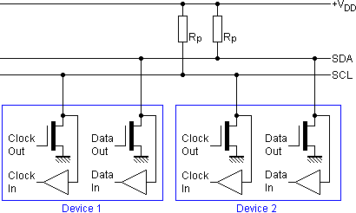
I²C
Výstupní budiče jsou v provedení s otevřeným kolektorem, sběrnice vyžaduje Pull-Up rezistory.
Toto řešení umožňuje aby sběrnice byla využívána skupinou rovnoprávných řadičů.

Slide 23
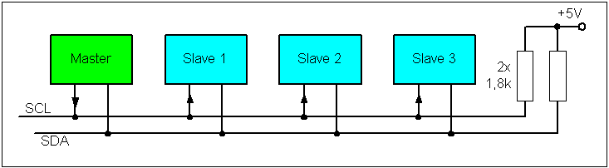
I²C
V případě současného požadavku od více řadičů se pro přidělování sběrnice využívá arbitrážní protokol.
Typické připojení zařízení na sběrnici I²C

Slide 24
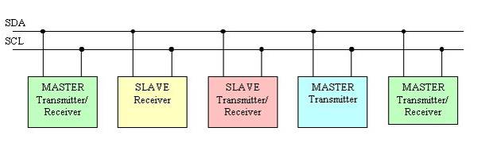
I²C
Sběrnice je multi-masterová, což znamená, že na jedné sběrnici může být více obvodů které budou sběrnici řídit (master).
Obvod Slave neumí generovat hodinový signál.

Slide 25
I²C - Parametry sběrnice
Přenosová rychlost:
  Standard mode: až 100 kb/s
  Fast mode: až 400 kb/s
  Fast mode plus: až 1 Mb/s
  High - speed mode : až 3,4 Mb/s
  Ultra - fast mode: až 5 Mb/s
  spodní rychlosti hranice není definována

Slide 26
I²C - Parametry sběrnice
Elektrické parametry:
  Napájení: typicky +5 V
  Napětí na vstupu:
    „L“: -0,5 V – 1,5 V
    „H“ minimálně 3,0 V
  Napětí na výstupu:
    „L“ maximálně 0,4 V
  Obvody je možno oddělit od sběrnice rezistory s odporem 300 Ω a tím je chránit před napěťovými špičkami.

Slide 27
I²C – komunikace
START
STOP
D7
D6
D5
D4
D3
D2
D1
D0
SDA
vysílač
SCL
vysílač
1
2
3
4
5
6
7
8
9
SDA – přijímač
ACK
Klidový stav sběrnice je stav „H“ na obou vodičích.
Komunikaci zahajuje řadič prvkem START (sestupná hrana SDA při SCL ve stavu „H“ ).

Slide 28
I²C – komunikace
START
STOP
D7
D6
D5
D4
D3
D2
D1
D0
SDA
vysílač
SCL
vysílač
1
2
3
4
5
6
7
8
9
SDA – přijímač
ACK
8 bitový znak je vysílán od nejvýznamnějšího bitu.
Úroveň na vodiči SDA musí zůstat stabilní po dobu trvání úrovně „H“ na vodiči SCL.

Slide 29
I²C – komunikace
START
STOP
D7
D6
D5
D4
D3
D2
D1
D0
SDA
vysílač
SCL
vysílač
1
2
3
4
5
6
7
8
9
SDA – přijímač
ACK
Vyslaný znak je potvrzován stažením vodiče SDA na úroveň přijímačem - prvek ACK.
Komunikace končí prvkem STOP
(náběžná hrana SDA při SCL ve stavu „H“ ).

Slide 30
I²C – komunikace
Kterýkoliv přijímač může pozastavit komunikaci podržením signálu SCL na stavu „L“ – prvek HOLD.
Sestupná hrana SCL synchronizuje generátory signálu SCL všech připojených obvodů.
Norma I2C definuje (na rozdíl od SPI a MicroWire)
i formát přenášených dat, jejich potvrzování
a předávání řízení mezi účastníky komunikace.

Slide 31
I²C – komunikace
Komunikace začíná Master řadič vysláním prvku START následovaného adresou Slave obvodu.
Adresa je 7 bitová (což v „základním režimu“ umožňuje připojit až 128 zařízení)
8. bit určuje směr přenosu dat:
  „L“ – Write
  „H“ – Read
Dále se vysílají data, příjemce potvrzuje každý 8 bitový znak prvkem ACK.
Komunikaci ukončí Master vysláním prvku STOP.

Slide 32
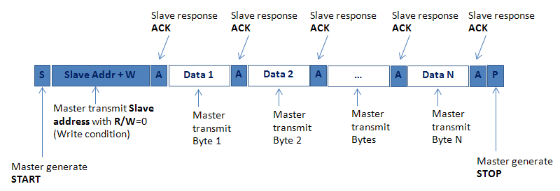
I²C – komunikace
Režim vysílání dat masterem - WRITE

Slide 33
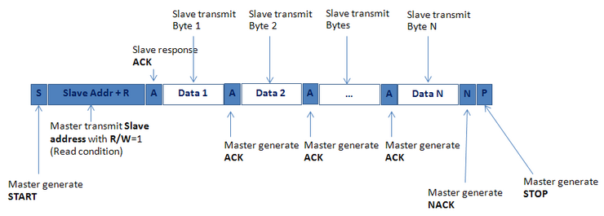
I²C – komunikace
Režim příjem dat masterem - READ

Slide 34
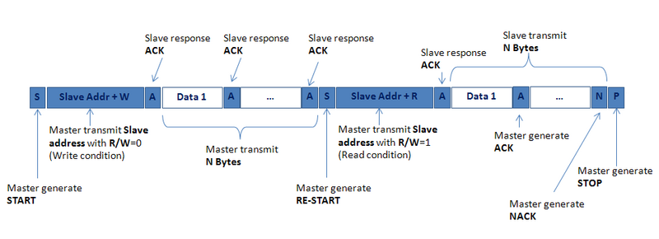
I²C – komunikace
Režim vysílání a příjmu dat - Combined

Slide 35
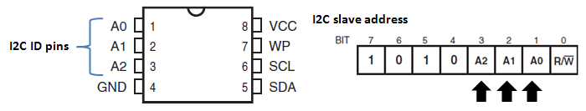
I²C – adresa
Přiřazení adres jednotlivým typům periferních obvodů je přiřazeno výrobcem.
Obvod má část adresy pevně definovanou a část kterou lze ovlivnit zapojením adresačních vývodů.
Pozn.: pro pokročilejší režimy existuje dvouznakový adresační mód, který rozšiřuje možnosti základního.

Slide 36
I²C – příklady adres obvodů
Typ | Popis funkce | A7 | A6 | A5 | A4 | A3 | A2 | A1
PCF8574 | 8 bit vstup / výstupní port | 0 | 1 | 0 | 0 | A | A | A
PCF8577 | 64 segmentový řadič LCD | 0 | 1 | 1 | 1 | 0 | 1 | 0
PCF8578 | Řadič maticového LCD | 0 | 1 | 1 | 1 | 1 | 0 | A
PCF8582 | EEPROM 256 x 8 b | 1 | 0 | 1 | 0 | A | A | A
PCF8583 | Hodiny / kalendář / SRAM | 1 | 0 | 1 | 0 | 0 | 0 | A
PCF8591 | 8 bit A/D – D/A převodník | 1 | 0 | 0 | 1 | A | A | A
SAA3028 | Přijímač kódu RC5 (Infra) | 0 | 1 | 0 | 0 | 1 | 1 | A
TDA8444 | Osminásobný D/A | 0 | 1 | 0 | 0 | A | A | A

Slide 37
I²C – arbitráž
Pokud je prvek START generován více řadiči současně, musí být vybrán jeden z nich.
Arbitráž se opírá o sběrnici s otevřenými kolektory:
  Nejdříve se musí zesynchronizovat hodinové signály. (Řadič který první ukončil stav „L“ musí počkat až stav „L“ ukončí i druhý řadič.)
  Oba řadiče začnou vysílat svou adresu a zároveň čtou stav na sběrnici
  Řadič který vysílá „H“ a čte „L“ „prohrál“ a musí uvolnit sběrnici.

Slide 38
I²C – arbitráž
Řadič 1 ztrácí
přístup ke sběrnici
START
SDA1
SDA2
SCL
1
2
3
4
5
6
7
8
Priorita je dána adresou, řadič s nižší adresou má přednost před řadičem s vyšší adresou.

Slide 39
I²C
Sběrnici I²C podporuje řada mikroprocesorů a mikrořadičů:
Philips 80C552, PIC16/18, Atmel ATmega,...
Lze jí realizovat softwarově pomocí dvou bitů paralelního portu.
V porovnání s SPI či MicroWire je softwarová aplikace však složitější.

